Slide 1

Diseño del Proyecto de Investigación
Previo a la obtención del título de: Tecnólogo Superior en Análisis de Sistemas
Diseñar un Programa de Formación Docente de la Plataforma Educativa Moodle para los Docentes de la Unidad Educativa Fiscal "Luis Fernando Vivero"
Autor: Cabezas Estupiñán Josué Alexis
Tutor: MSc. Julio César Suárez Dioses
Guayaquil – Ecuador2026

Slide 2

Planteamiento del Problema
📌 Contexto Actual
⚠ Situación Identificada
🎯 Problema Central
Predominio de métodos tradicionales de enseñanza.
Bajo aprovechamiento pedagógico de las TIC.
Implementación obligatoria de plataformas digitales (COLMENA).
Necesidad de fortalecer las competencias digitales docentes mediante un programa estructurado de formación en Moodle.
Docentes con limitada formación en Moodle.
Desconocimiento de roles y funciones de la plataforma.
Brecha entre políticas educativas digitales y práctica real.
Creciente demanda educativa y limitaciones físicas.

Slide 3


Situación Conflicto
⚠ Realidad Institucional
Docentes con conocimientos limitados en Moodle y plataforma Colmena.
Predominio de metodologías tradicionales (clase magistral, tutorías convencionales).
Baja integración efectiva de TIC en el aula.
Gestión académica y documental basada en archivos físicos.
Crecimiento estudiantil y limitación de infraestructura física.
🎯 Impacto del Problema
Dificultad para implementar entornos virtuales eficientes.
Desalineación entre políticas educativas digitales y práctica docente.
Riesgo de estancamiento en competencias digitales.
Variable Dependiente: Desarrollo de competencias digitales y mejora del aprendizaje
📌 Mensaje metodológico: Existe una relación directa entre capacitación estructurada en Moodle y fortalecimiento del desempeño docente.

Slide 4
Formulación del Problema y Variables
📊 Variables de la Investigación
❓ Pregunta de Investigación
Variable Independiente: Diseño de un programa de formación docente en Moodle.
¿Cómo un entorno virtual de aprendizaje basado en Moodle contribuye al desarrollo de competencias digitales de docentes y estudiantes de la Unidad Educativa Fiscal "Luis Fernando Vivero" durante el periodo 2023–2024?
Variable Dependiente: Desarrollo de competencias digitales y mejora del aprendizaje.
📌 Mensaje metodológico: Existe una relación directa entre capacitación estructurada en Moodle y fortalecimiento del desempeño docente.

Slide 5

Objetivos de la Investigación
🎯 Objetivo General
Diseñar un programa de formación docente mediante Moodle para mejorar las competencias digitales y la calidad del aprendizaje en la Unidad Educativa Fiscal "Luis Fernando Vivero".
📌 Objetivos Específicos
1️⃣ Fundamentar teóricamente los Entornos Virtuales de Aprendizaje (EVA).
2️⃣ Diagnosticar las necesidades formativas en Moodle.
3️⃣ Diseñar un programa estructurado de capacitación docente.

Slide 6



Fundamentación Teórica (Marco Conceptual)
🧠 Enfoque Pedagógico (base de Moodle)
Constructivismo (Piaget): el estudiante construye conocimiento al interactuar con su entorno (asimilación y acomodación).
Construccionismo: se aprende mejor creando (productos, actividades, evidencias).
Construccionismo social: el aprendizaje se fortalece con colaboración y significado compartido (comunidad).
🌐 Entornos Virtuales de Aprendizaje (EVA)
Moodle funciona como EVA modular para gestionar cursos, recursos, interacción y evaluación en línea.
Permite aprendizaje personalizado, interactivo y cooperativo.
🎓 Pilares de Delors (educación integral)
Aprender a conocer | hacer | convivir | ser
🧩 Soporte desde Análisis de Sistemas
Ingeniería de software y diseño de sistemas: calidad, organización,
estructura y mejora continua del sistema educativo digital.
✅ Moodle no es solo una herramienta técnica;
es un entorno pedagógico constructivista orientado al aprendizaje activo y colaborativo.

Slide 7
🟦 Fundamentación Legal (Ecuador)
📜 Marco Constitucional (República del Ecuador)
🏛 Normativa Educativa
LOEI: alfabetización digital e integración de TIC en el proceso educativo.
Reglamento LOEI: diseño y uso de material didáctico (soporte a recursos digitales).
Art. 26: derecho a la educación y participación de familias y sociedad.
Art. 27: educación centrada en desarrollo humano y competencias.
Art. 347 (numerales 8 y 11): incorporar TIC y garantizar participación activa de docentes y estudiantes.
🔐 Normas clave para entornos digitales
🧾 Política Pública Educativa
Ley Orgánica de Telecomunicaciones: acceso universal y masificación TIC (formación y uso).
Ley Orgánica de Protección de Datos Personales: tratamiento seguro y responsable de datos estudiantiles.
Ley de Propiedad Intelectual: respeto a derechos de autor en materiales compartidos.
Acuerdo MINEDUC 2022-00038-A (Registro Oficial 191 – 17/11/2022): instrumentos de gestión escolar (PEI, Propuesta Pedagógica, Código de Convivencia) y soporte digital.
🎯 Mensaje estratégico: El proyecto está alineado con el marco legal ecuatoriano y con la política pública de transformación digital educativa.

Slide 8
Metodología (Diseño de investigación)
🔎 Enfoque y diseño
Enfoque: Cualitativo (comprender la realidad educativa y el uso de TIC/Moodle).
Tipo de estudio:
Descriptivo: caracteriza la situación actual del uso/competencias en plataformas.
Correlacional: analiza relación entre variables (formación ↔ competencias digitales).
Explicativo: identifica causas/efectos del problema formativo.
🧩 Marco metodológico complementario
Metodología activa (en el sistema): tecnologías orientadas a interacción y respuesta (entornos dinámicos y participación del usuario).
Se define un diseño metodológico mixto en alcance (descriptivo–correlacional–explicativo) con enfoque cualitativo para sustentar el diagnóstico y la propuesta formativa.

Slide 9
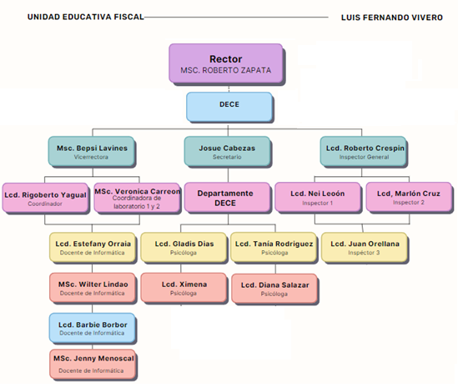
🟦 Población, Muestra y Técnicas
👥 Población y muestra
Población: 85 docentes (Unidad Educativa Fiscal "Luis Fernando Vivero").
Muestra: 45 docentes
Confianza: 95% (Z=1,96)
Error: 10% (e=0,1)
p=q: 0,5
Resultado del cálculo: n = 45
🧰 Técnicas e instrumentos
Encuesta (levantamiento de información)
Observación (lista de verificación / escala de valoración)
Análisis documental (fichas y ordenador)
🧠Métodos de tratamiento/análisis
Inductivo–deductivo
Analítico–sintético
Estadístico–matemático (organización y manejo de datos)
Se asegura validez metodológica mediante muestra calculada + triangulación de técnicas (encuesta/observación/documental).

Slide 10
Resultados del Diagnóstico (Encuesta)
Muestra aplicada: 45 docentes
Hallazgos clave (respuestas "Sí" / "Importante-Muy importante"):
75,6%
88,9%
Mejora la calidad
84,4%
La capacitación en plataformas virtuales mejora la calidad de la enseñanza.
Afecta negativamente
La falta de conocimientos tecnológicos docentes afecta negativamente el aprendizaje.
Facilita la comunicación
68,9%
Las plataformas virtuales facilitan la comunicación (docentes–estudiantes–familias).
Importante
Es importante/muy importante diseñar un programa formativo tecnológico.
Existe alta disposición y necesidad clara de formación estructurada en Moodle.

Slide 11
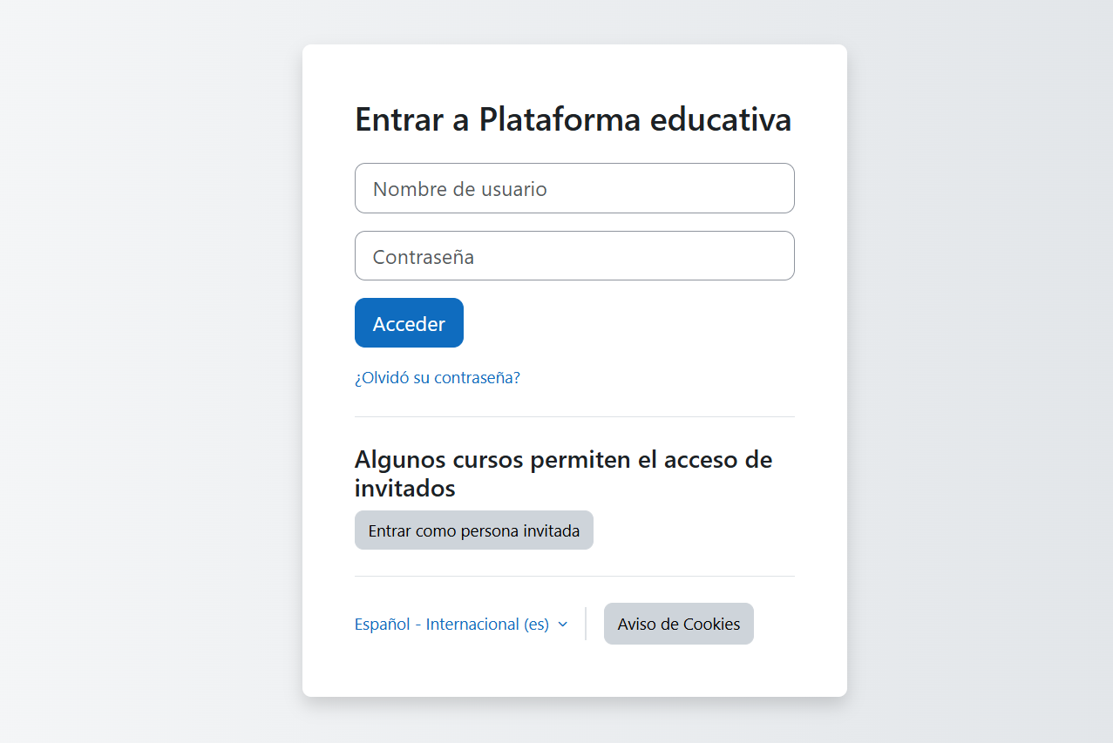
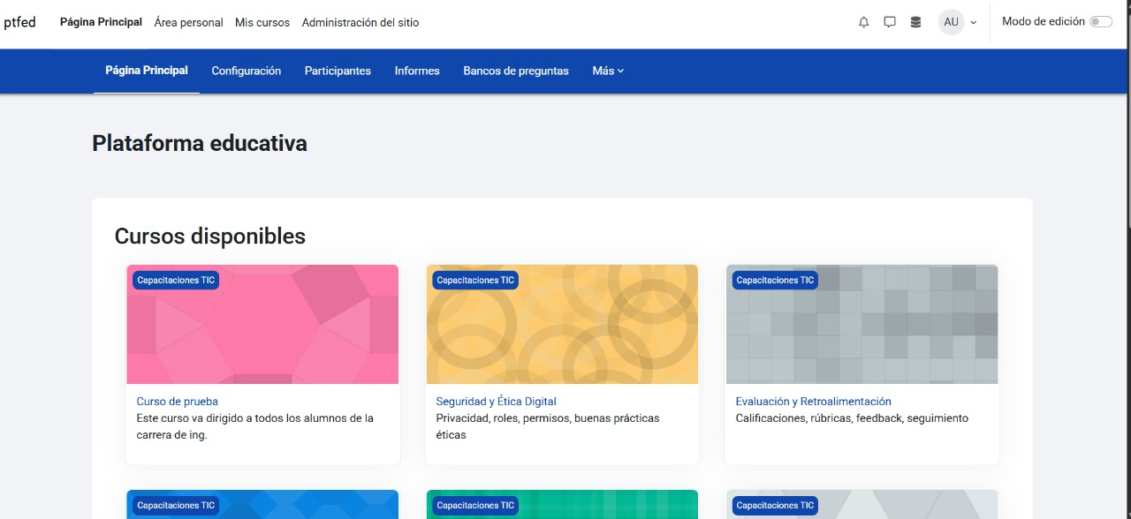
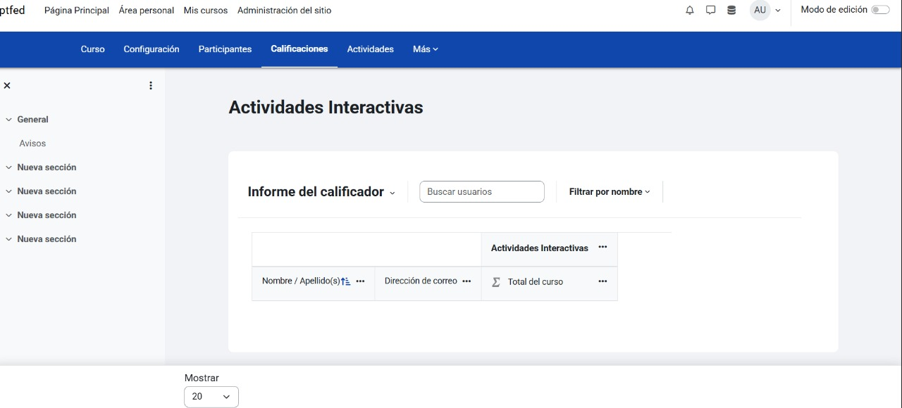
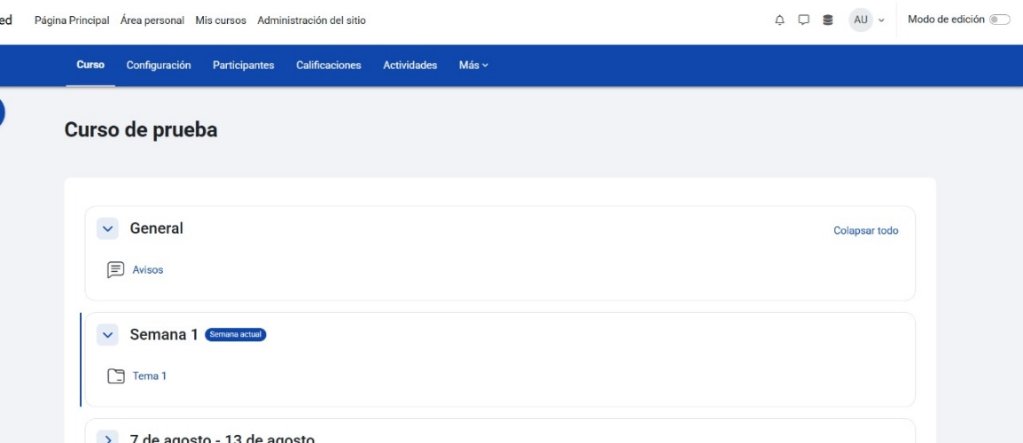
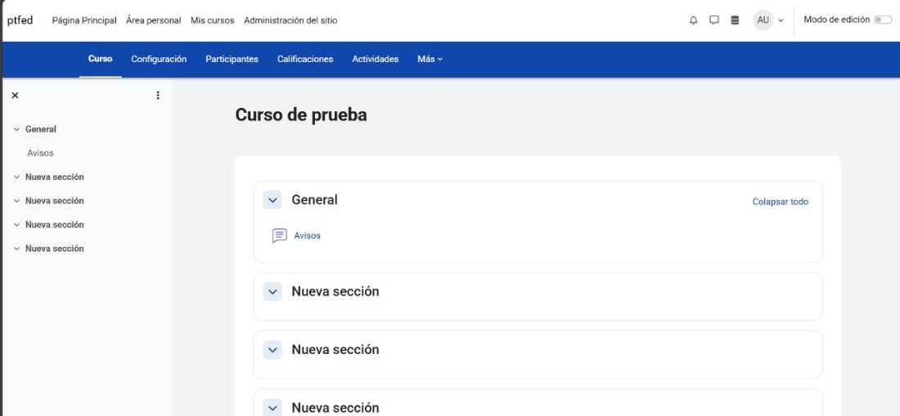
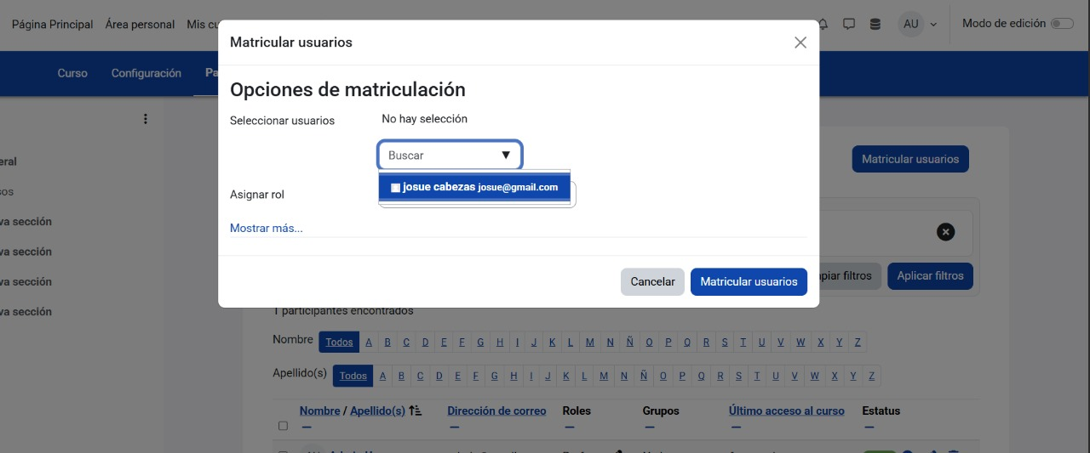
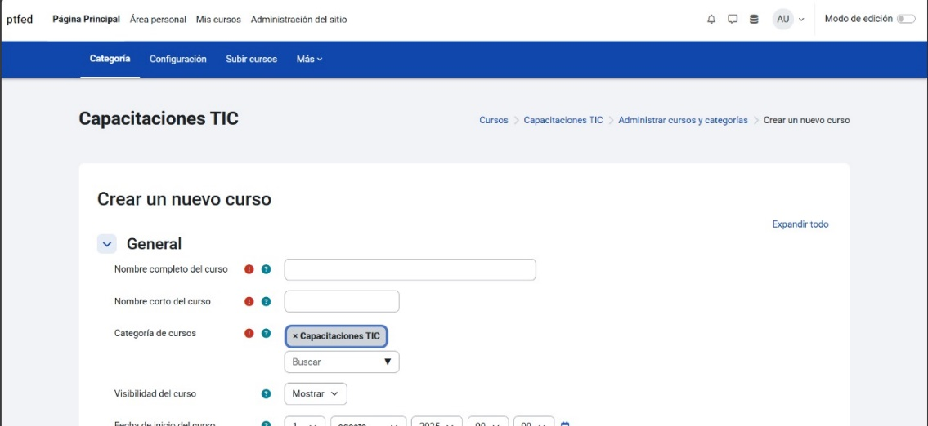
Justificación del Programa
¿Por qué es necesario el programa?
Problema institucional: uso de prácticas tradicionales + dificultades docentes con Colmena por falta de capacitación tecnológica.
Necesidad educativa: modernizar la enseñanza con TIC y entornos virtuales (Moodle como soporte).
Eficiencia y organización: reducir carga operativa y mejorar gestión de recursos/actividades académicas.
Alineación normativa: marco legal impulsa alfabetización digital, uso de TIC y participación educativa (Constitución/LOEI/telecomunicaciones y normativa asociada).
El programa es la respuesta directa a la brecha de competencias digitales detectada y al reto de la transformación educativa.

Slide 12
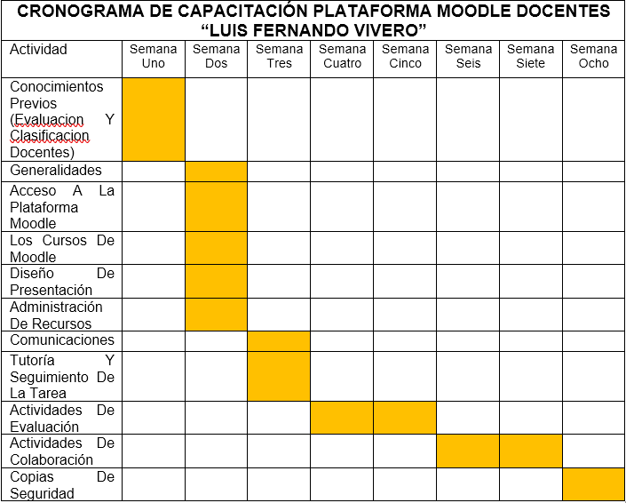
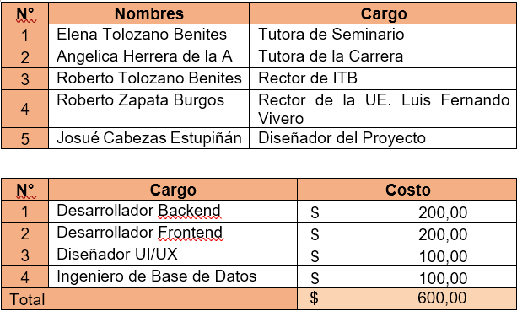
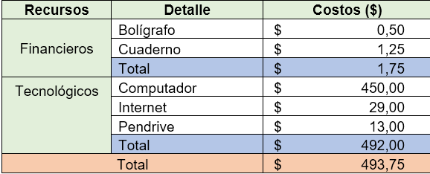
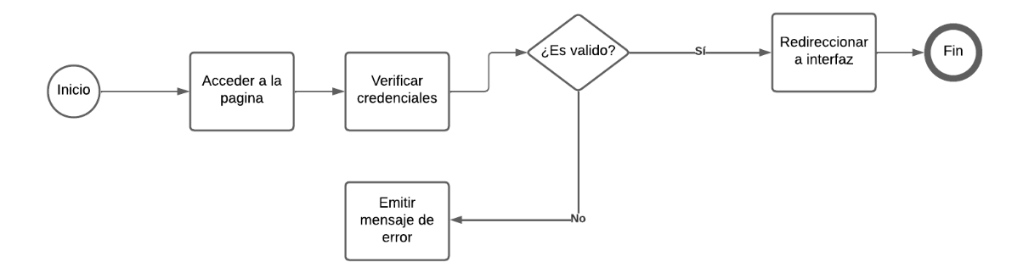
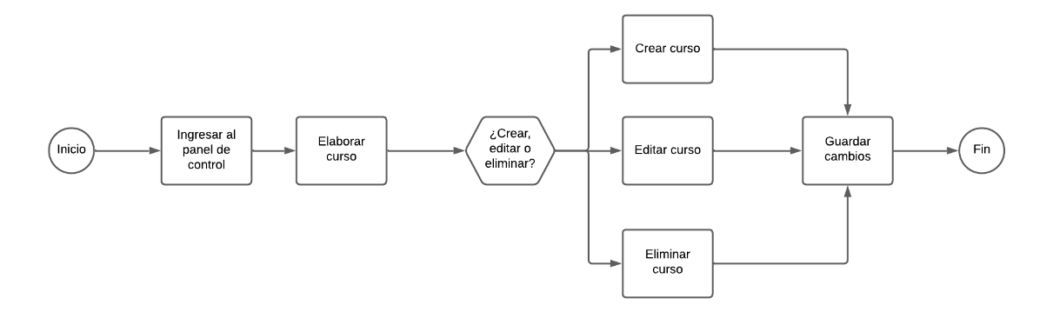
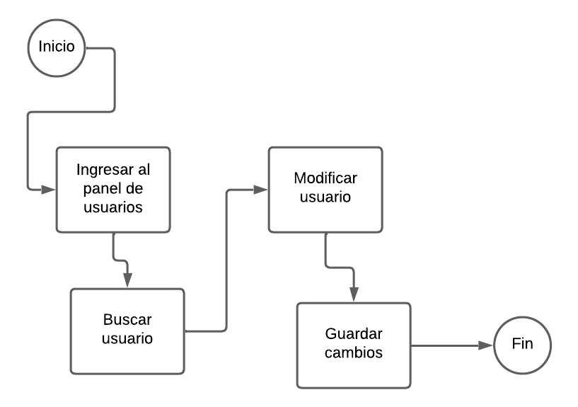
Diseño del Programa de Capacitación
Objetivo del programa: Fortalecer las competencias digitales docentes, con enfoque pedagógico y técnico en Moodle.
Modalidad: Mixta (presencial + virtual)
Duración: 8 semanas (cronograma de capacitación)
Recursos: Humanos y Técnicos
Metodología didáctica:
Flujo 1
Aprendizaje basado en la práctica
Foros colaborativos y reflexivos
Evaluación formativa (tareas, cuestionarios, retroalimentación)
Talleres prácticos guiados
Flujo 2
Estructura (5 módulos):
Flujo 3
Flujo 5
Módulo
Enfoque
1
Introducción a Moodle
2
Creación de cursos
3
Recursos digitales
4
Evaluación y retroalimentación
5
Seguridad y ética digital
Flujo 4

Slide 13
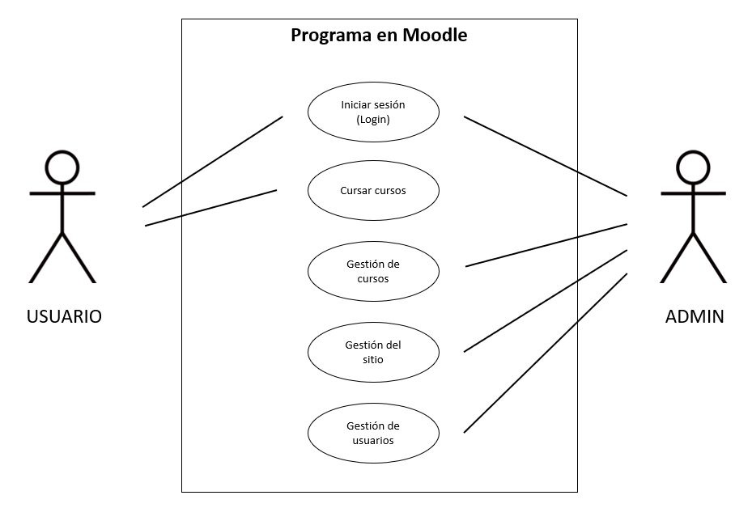
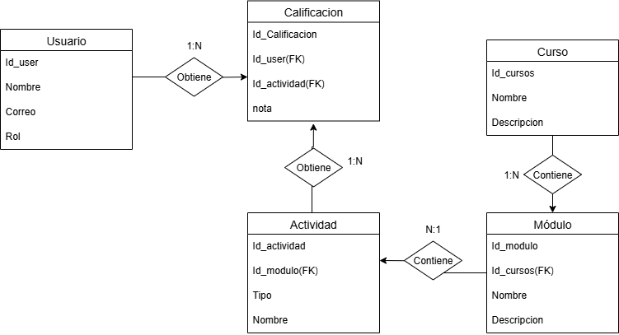
Arquitectura Técnica del Sistema
Actores principales:
Usuario (docente/estudiante)
Administrador (Admin)
Procesos principales (casos de uso):
Login (inicio de sesión)
Cursar cursos (matrícula, acceso a recursos, actividades, evaluaciones)
Gestión de cursos (crear/editar/eliminar)
Gestión del sitio (tema, plugins, seguridad, backups)
Gestión de usuarios (roles, contraseñas, bloqueos)
Modelo de datos (relacional):
Usuario
Curso
Módulo
Actividad
Calificación
El proyecto no solo es pedagógico: tiene diseño sistémico formal (procesos + casos de uso + BD).

Slide 14
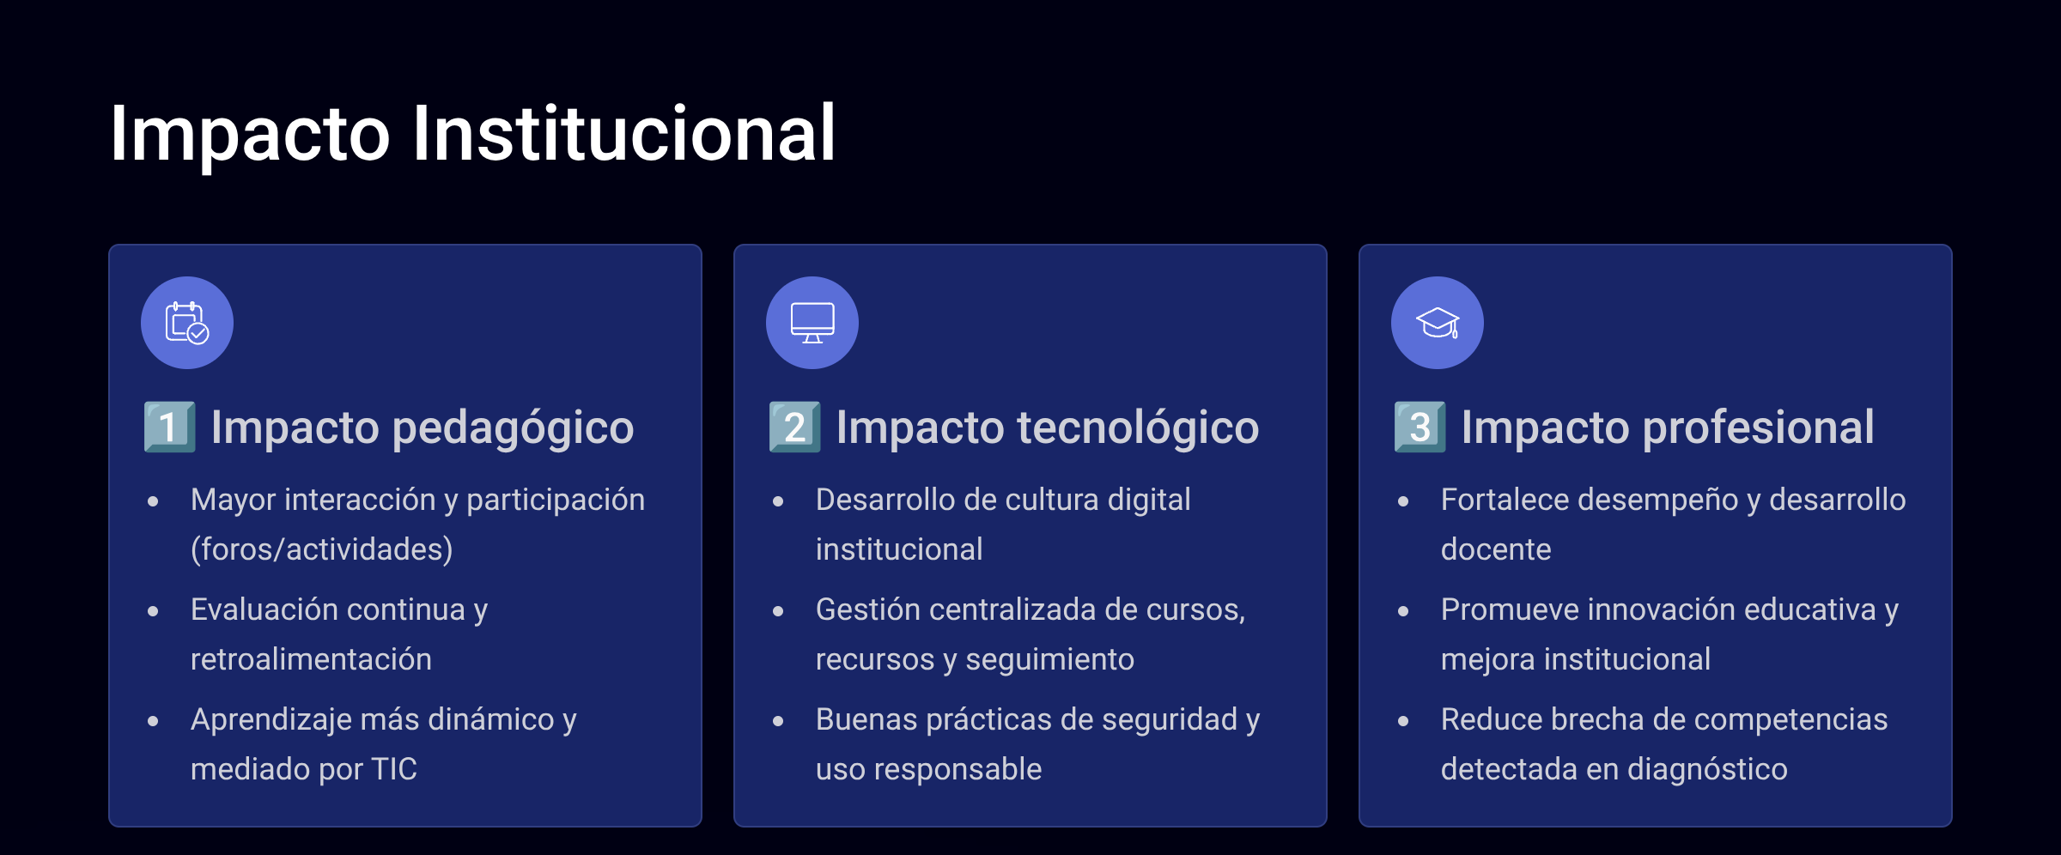



1️⃣ Impacto pedagógico
2️⃣ Impacto tecnológico
3️⃣ Impacto profesional
Mayor interacción y participación (foros/actividades)
Evaluación continua y retroalimentación
Aprendizaje más dinámico y mediado por TIC
Desarrollo de cultura digital institucional
Gestión centralizada de cursos, recursos y seguimiento
Buenas prácticas de seguridad y uso responsable
Fortalece desempeño y desarrollo docente
Promueve innovación educativa y mejora institucional
Reduce brecha de competencias detectada en diagnóstico

Slide 15
Conclusiones y Recomendaciones
Conclusiones (3 clave):
Recomendaciones (3 principales):
El diagnóstico evidencia conocimiento limitado en el uso pedagógico de Moodle, restringiendo su aprovechamiento educativo.
Existe disposición positiva, pero se requiere formación estructurada, práctica y contextualizada.
El programa propuesto fortalece competencias y aporta a la innovación educativa institucional mediante Moodle.
Implementación progresiva del programa (de básico a recursos avanzados).
Planificación institucional anual con recursos, tiempos y seguimiento.
Acompañamiento técnico–pedagógico y evaluación periódica para ajuste del programa.

